Slide 1


Чек Лист в AmoCrm

Slide 2

НУЖНО БЫЛО БЫСТРО СОРИЕНТИРОВТЬСЯ И СВОЕВРЕМЕННО ВЫПОЛНИТЬ ВСЮ РАБОТУ!

Slide 3

7 4
Дней
Дня
Ушло на сдачу сессии в колледже
Ушло на верстку и чек лист
1 1
День
День
Пришлось страдать над ошибкой unfinishedTasksArr[] is null
Я потратил на попытку подключить к API AmoCRM

Slide 4
Что мне потребовалось?
Вот
столько
3
кружки
600
строк
терпения
кофе
кода

Slide 5
Прекрасно!
Оно работает

Slide 6

ВУАЛЯ!
Все необходимые функции успешно реализованы

Slide 7

“ Если что то не работает, нужно просто перезагрузить ”
—Дуэйн Джонсон

Slide 8
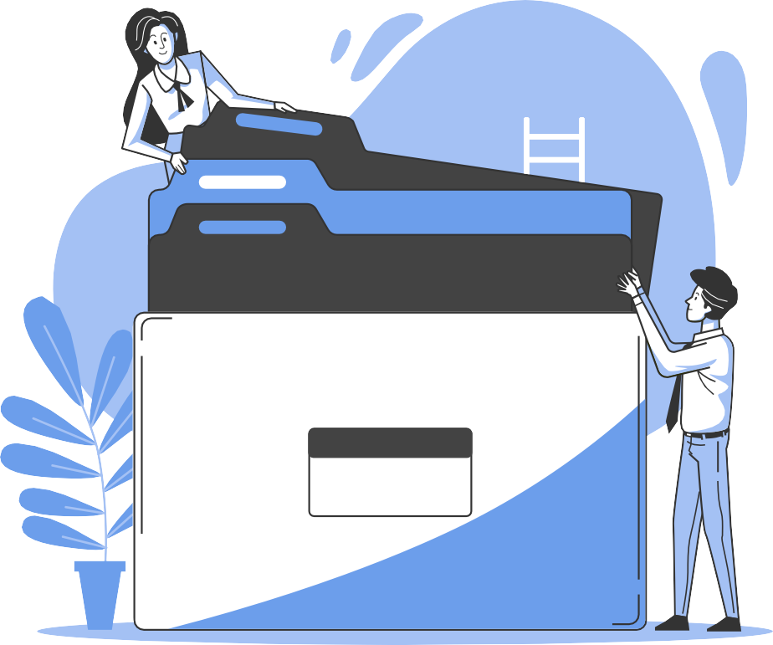
СПАСИБО !
jaguarwoods@gmail.com
+7 (708) 753 1524
Здесь могла быть ваша реклама

